Slide 1
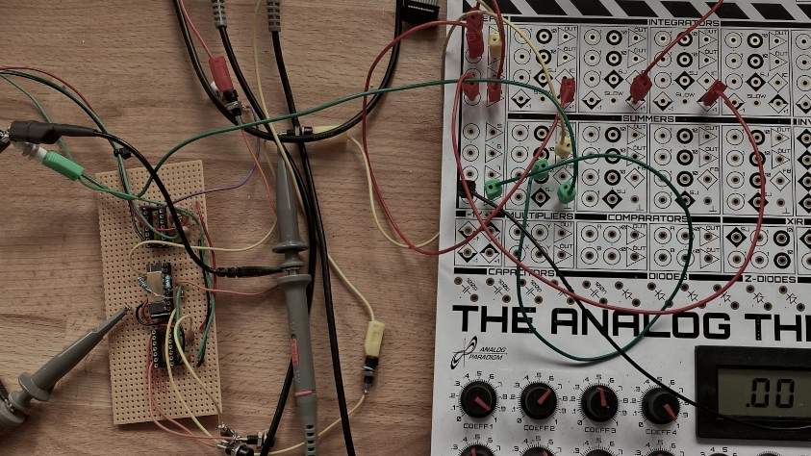

Wie hackt man einen Analogrechner
Alles über die zukünftigen kontinuierlichen Computer
Dr. Sven Köppel
svenk@svenk.org
21.05.2022
20. Gulaschprogrammiernacht #gpn20
Zentrum für Kunst und Medien/Hochschule für Gestaltung, Entropia e.V. - CCC Karlsruhe
[Picture credits: Chris Giles, Facebook]

Slide 2
H = 72
e = 101
l = 108
l = 108
o = 111
= 32
W = 87
o = 111
r = 114
l = 108
d = 100

Slide 3
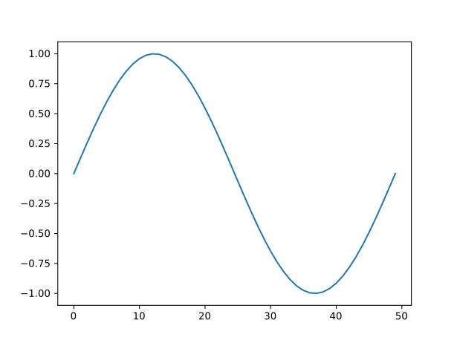
plot(sin(linspace(0,2*pi)))

Slide 4
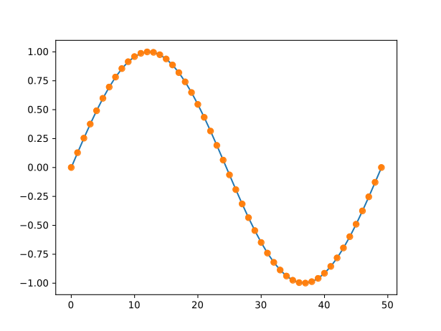
plot(sin(linspace(0,2*pi)), "o")

Slide 5
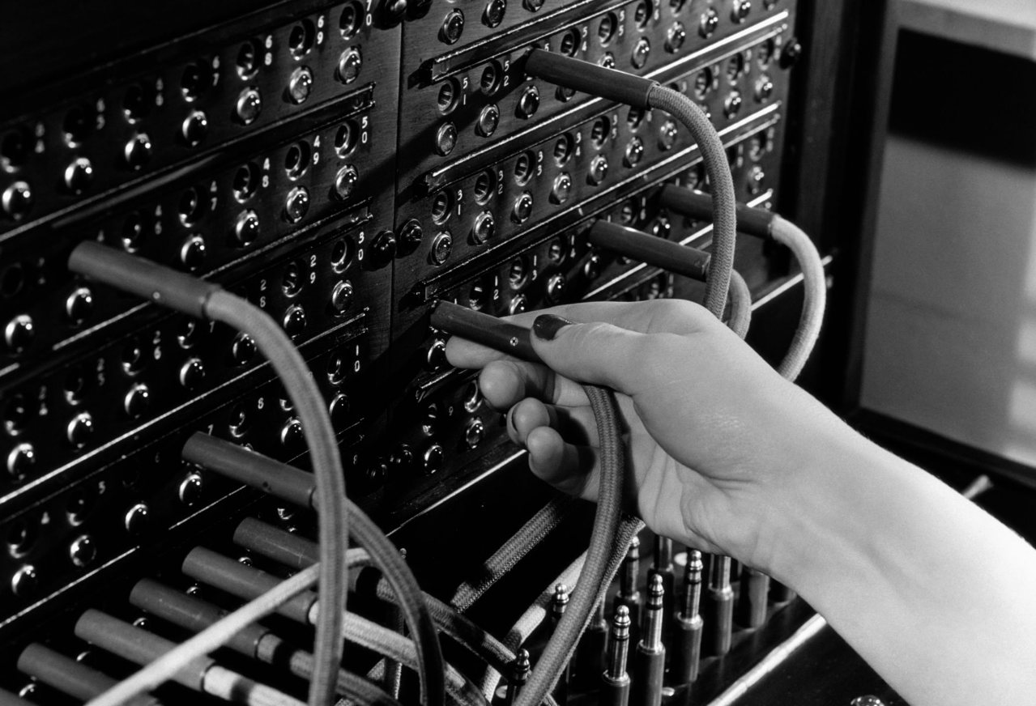
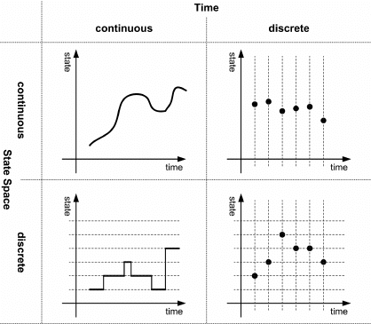
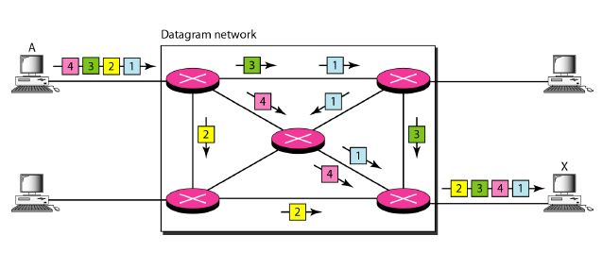
[10.14279/tuj.eceasst.27.385]

Slide 6

Klimawandel

Slide 7

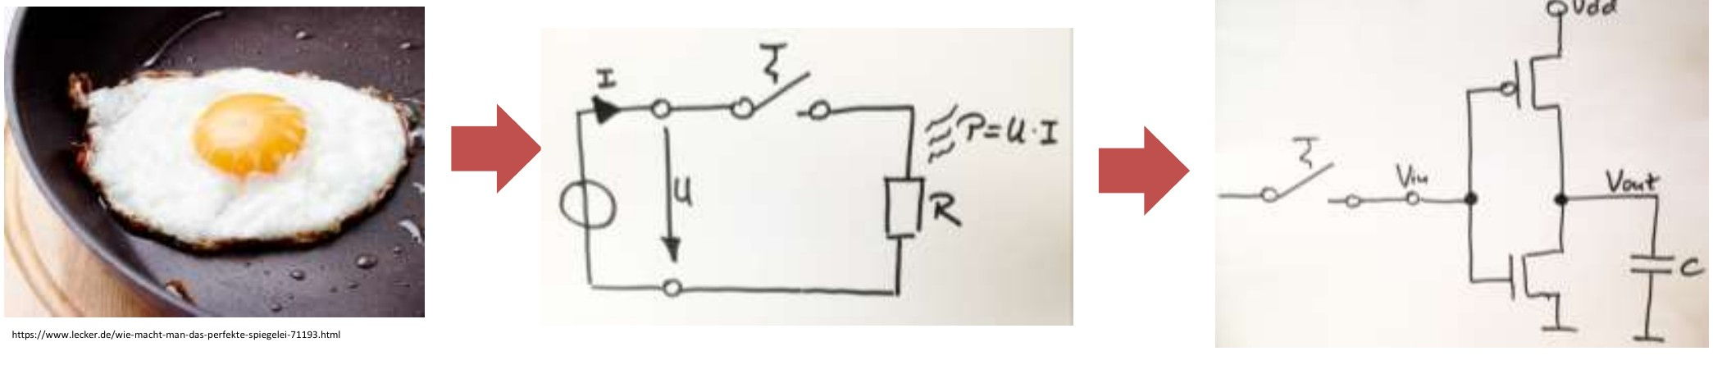
Warum werden Computer heiss?
Landauer-Prinzip! [R. Landauer 1961]
Landauer-Limit (bei Raumtemperatur):
„Energy barrier“
Verlustwärme in CMOS-Schaltungen nimmt stark zu mit der Integration der Bauelemente.
Bildquellen: mann.tv (iPhone verbrennt Mutter), wccftech.com; Special credits to Damian D. für die Slide und Abbildungen!

Slide 8
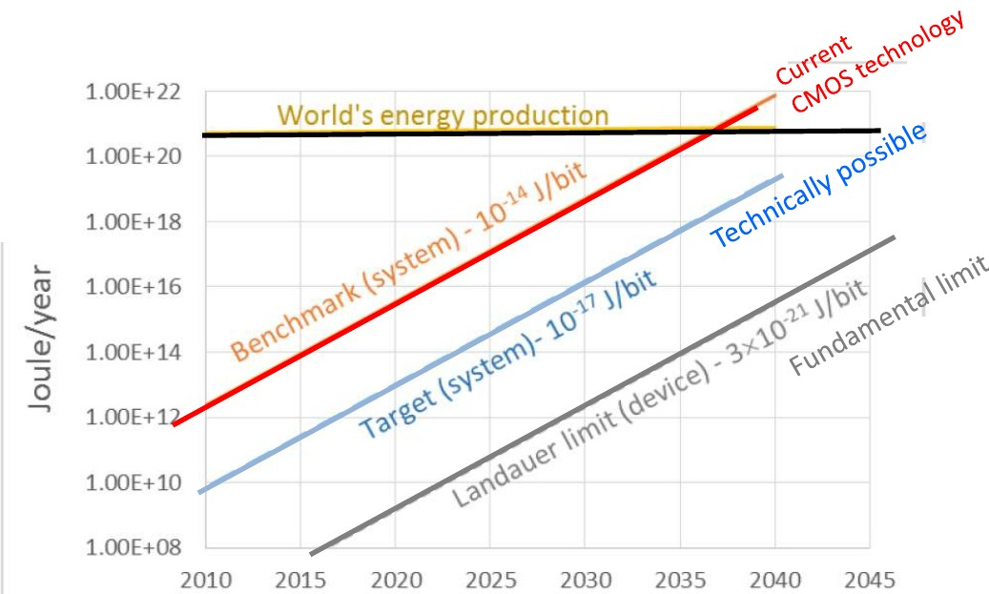
Schalten erzeugt Wärme: Und zwar global relevant viel!
„Informations-katastrophe“
Schon heute 7% der globalen Energie für Informationssektor.
Klimawandel?
Bildquellen: semiconductors.org; Special credits to Damian D. für die Slide und Abbildungen!

Slide 9
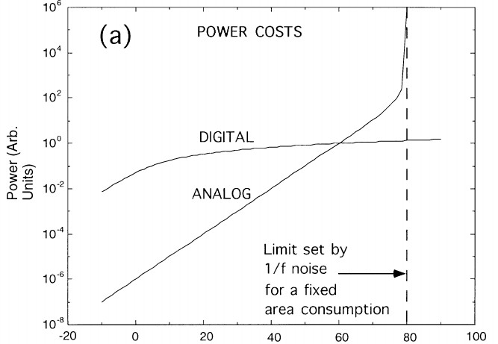
← Wenig Bits
Viele Bits →

Slide 10
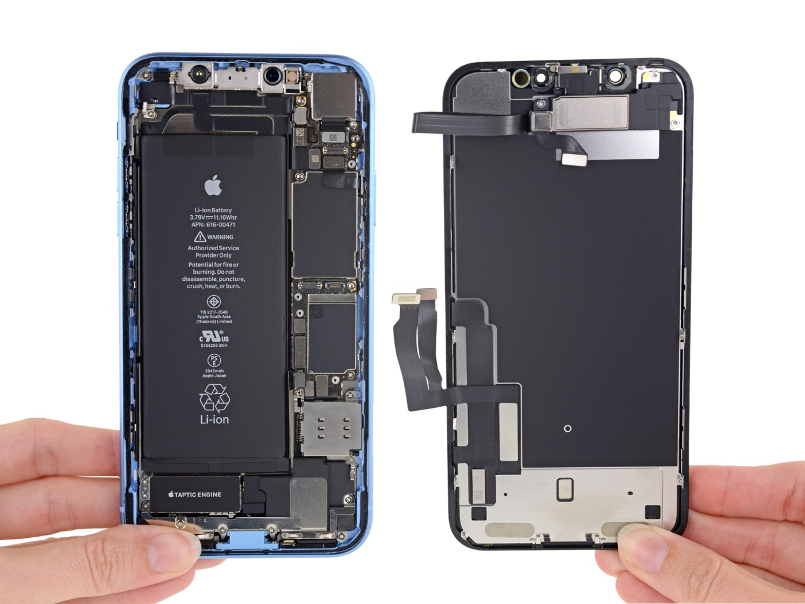
Mehr als 60% der
Chips im IPhone sind
nicht digital.

Slide 11


Slide 12
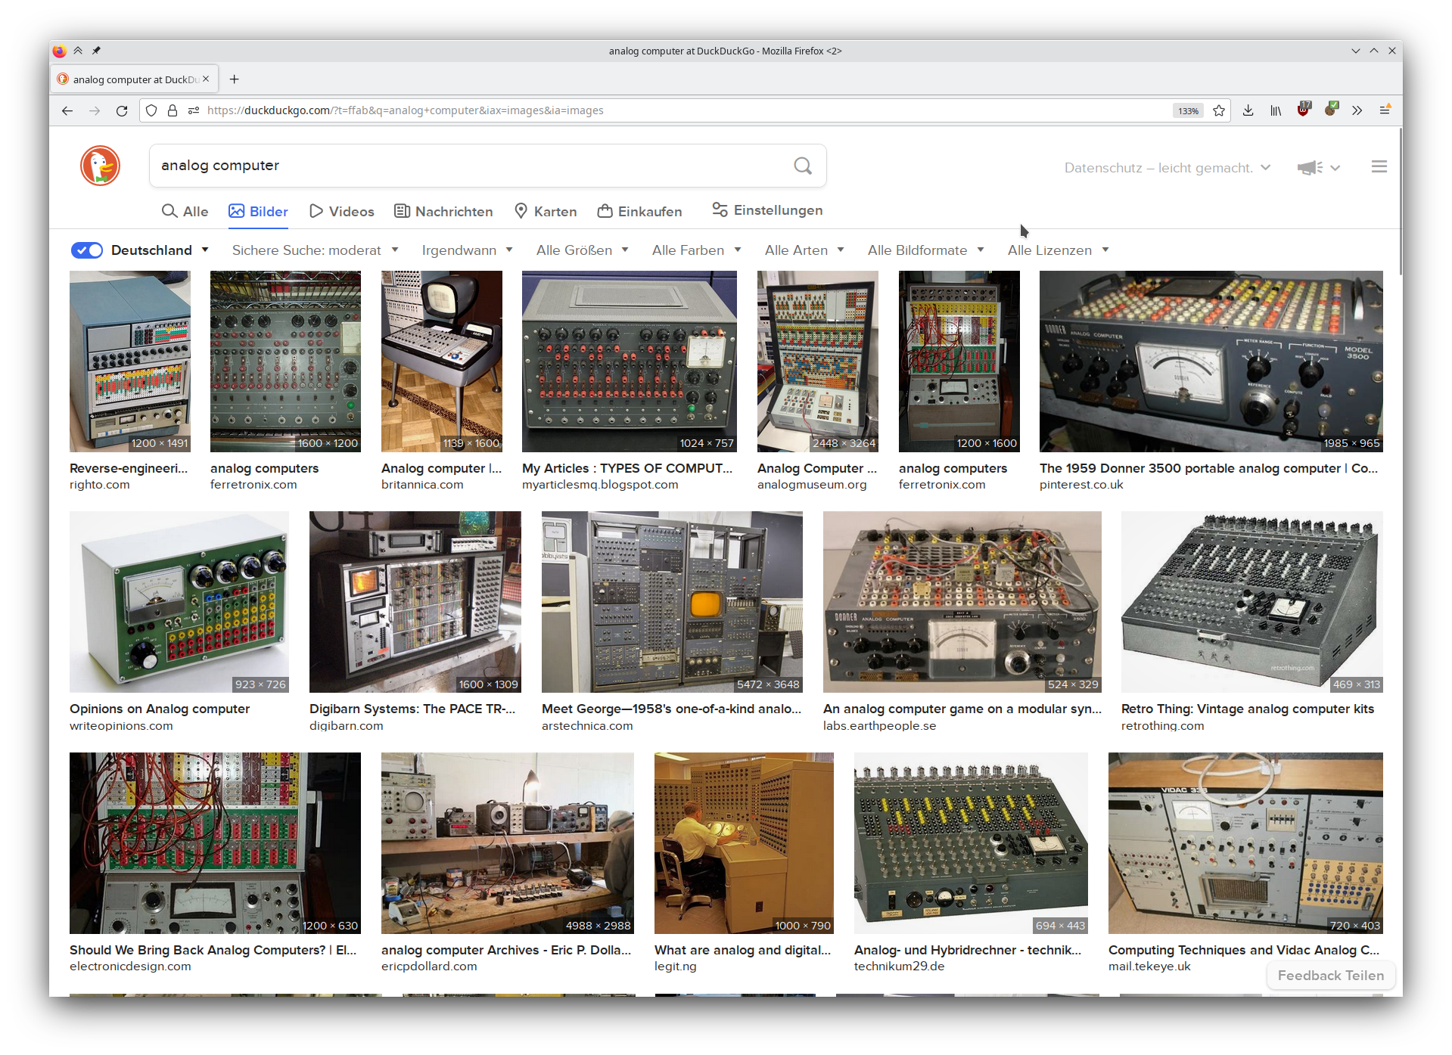

Slide 13
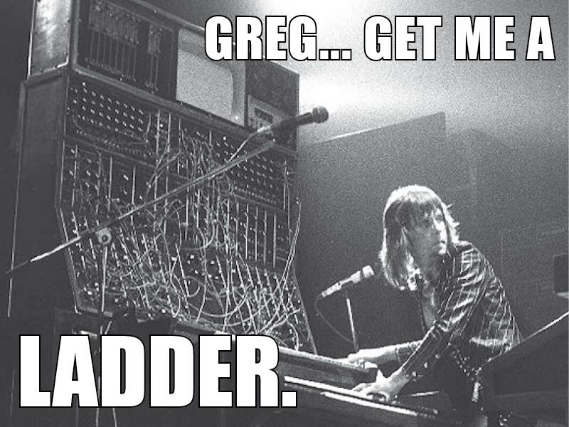

Slide 15
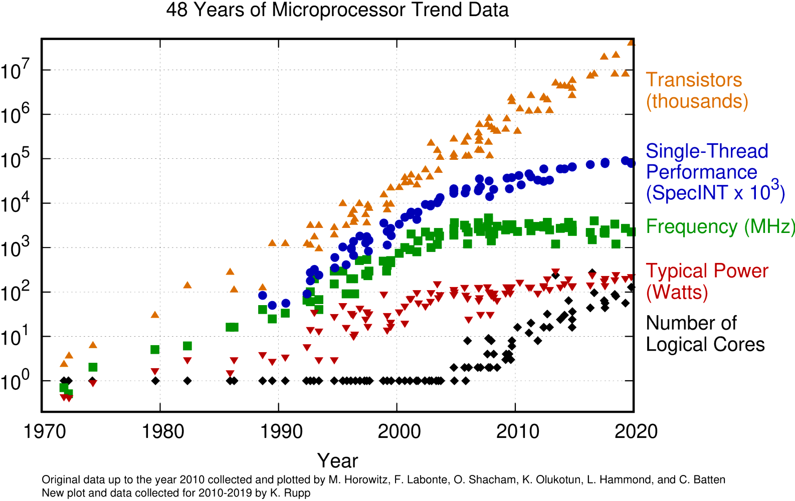
Moore’s Law: Fortschritte nur noch bei Parallelisierung, nicht mehr Takt.
Bildquellen: wccftech.com

Slide 16
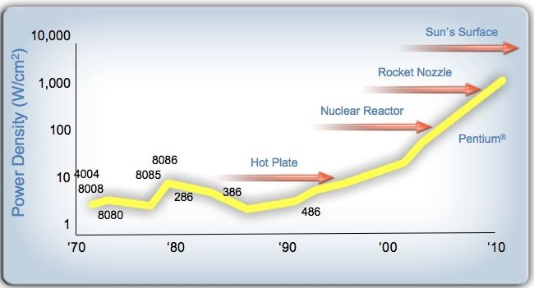
Moore’s Law: Fortschritte nur noch bei Parallelisierung, nicht mehr Takt.
„Energy barrier“
Bildquellen: wccftech.com

Slide 17
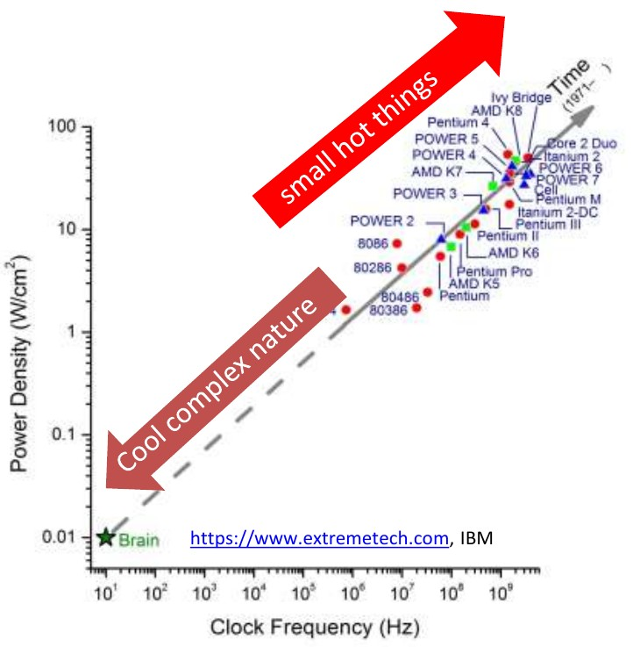
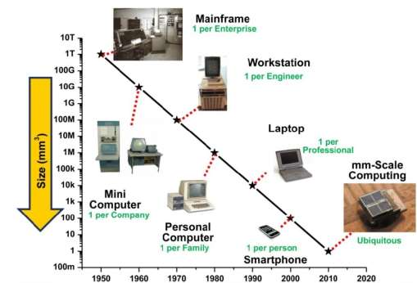
Wärmeentwicklung: Energie und Baugröße
Moderne Halbleiterfertigungsprozesse lassen Fortschritt zu.
Der energetische Preis dafür ist aber sehr hoch.
Bildquellen: Rebooting the IT-Revolution, Semiconductor Research Coorp 2015; extremetech.com; IBM; Special credits to Damian D. für die Slide und Abbildungen!

Slide 18
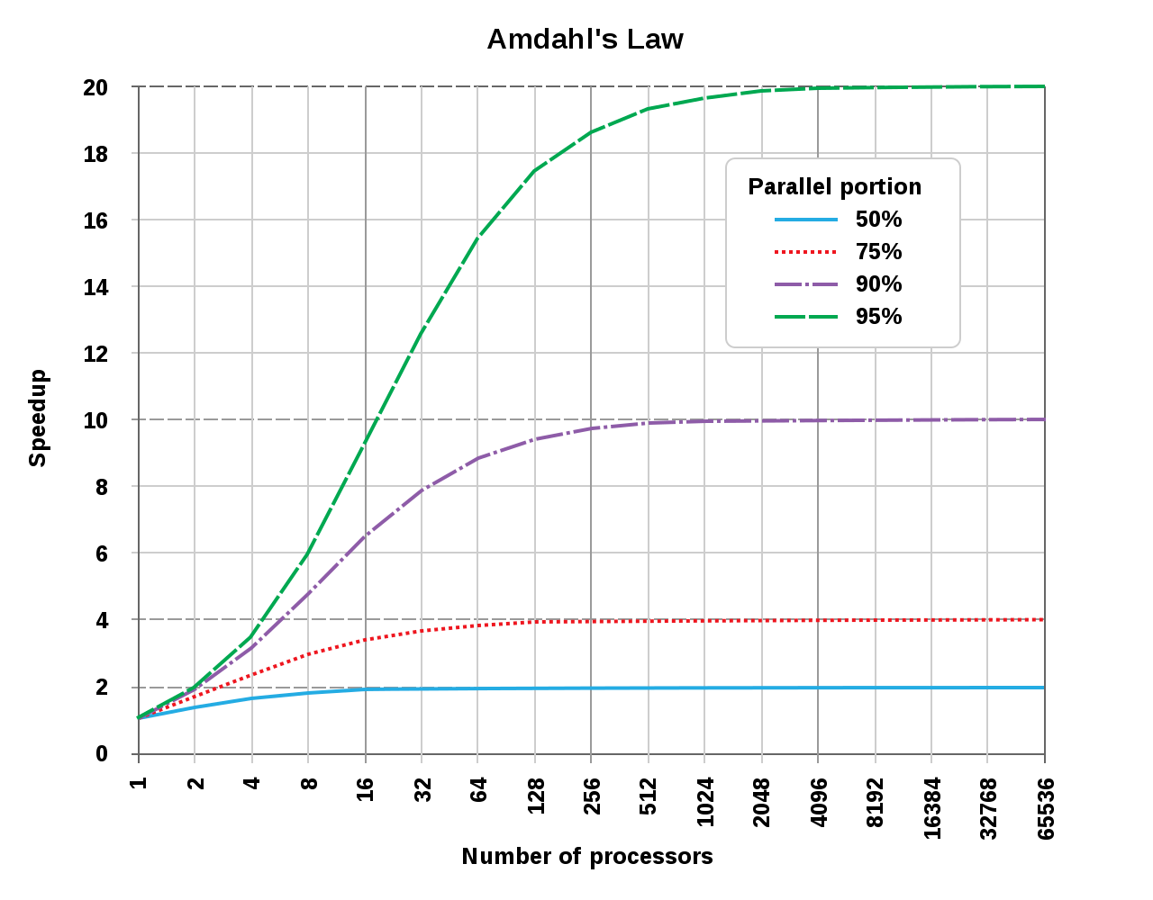
Grenzen der Parallelisierbarkeit: Amdahl’s Gesetz
Manycore-Architekturen und High Performance Cluster lassen Fortschritt zu.
Doch der energetische Preis dafür ist sehr hoch!
Bei 95% Parallel portion:
3000 x Computer (Leistung)
aber nur 20 x Speedup
Bildquellen: Rebooting the IT-Revolution, Semiconductor Research Coorp 2015; extremetech.com; IBM; Special credits to Damian D. für die Slide und Abbildungen!

Slide 19
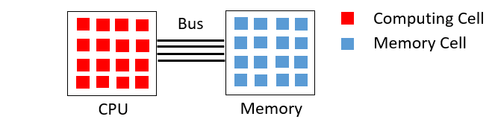
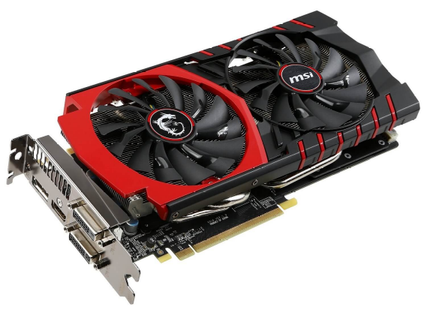
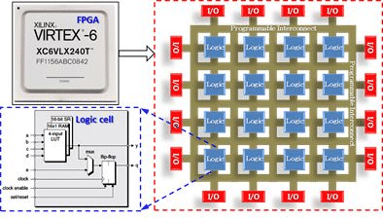
Digitale Architekturen: Zusammenfassung
Energiebarriere: Takt kann nicht schneller werden.
Amdahls Gesetz: Parallelisierbarkeit hat Grenzen.
Von Neumann-Flaschenhals: Konventionelle Computerarchitektur begrenzt Leistung.
Digitale Alternativen, zB.
GPGPUs
FPGAs

Slide 20
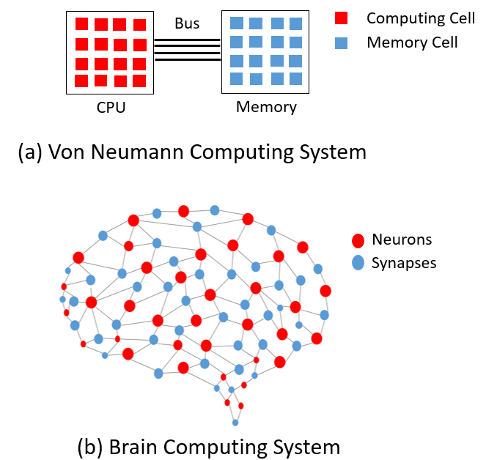
Von Neumann
Bottleneck
[DOI:10.1109/ISQED.2017.7918283]

Slide 21
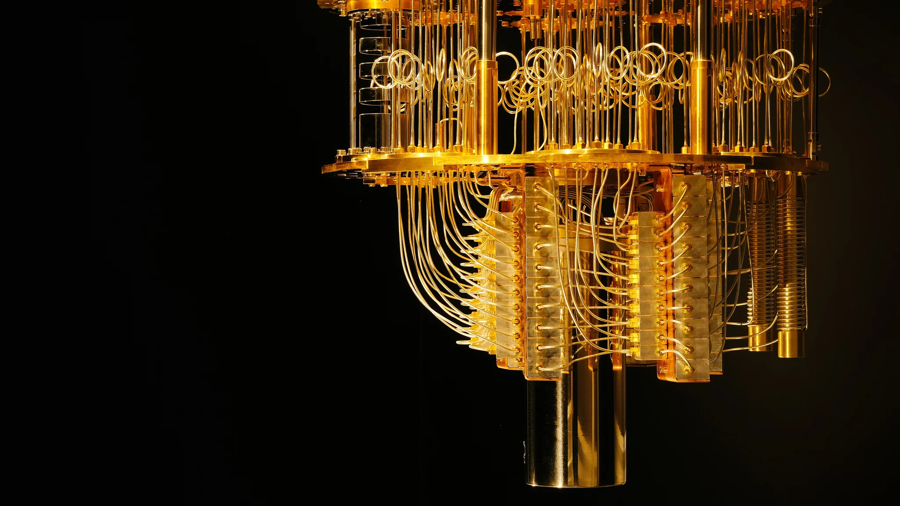
Exotic Computing:
Grundlagenforschung
Spintronik, Photonisches Rechnen
Quantencomputing
Neuromorphic Computing (AI)
Memristoren, Computational Memory
Klassisches Analogrechnen
Viel Materialforschung
Viele interdisziplinäre Verbindungen
IBM Q System One

Slide 22
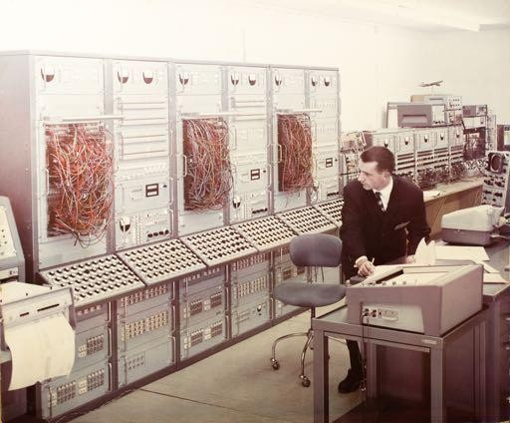
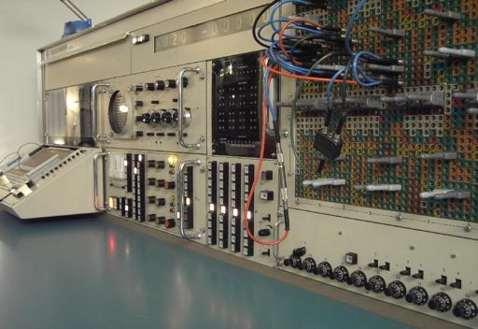
Historische Analogrechner
Telefunken-Analogrechner aus den 1960ern → www.analogcomputermuseum.org

Slide 23
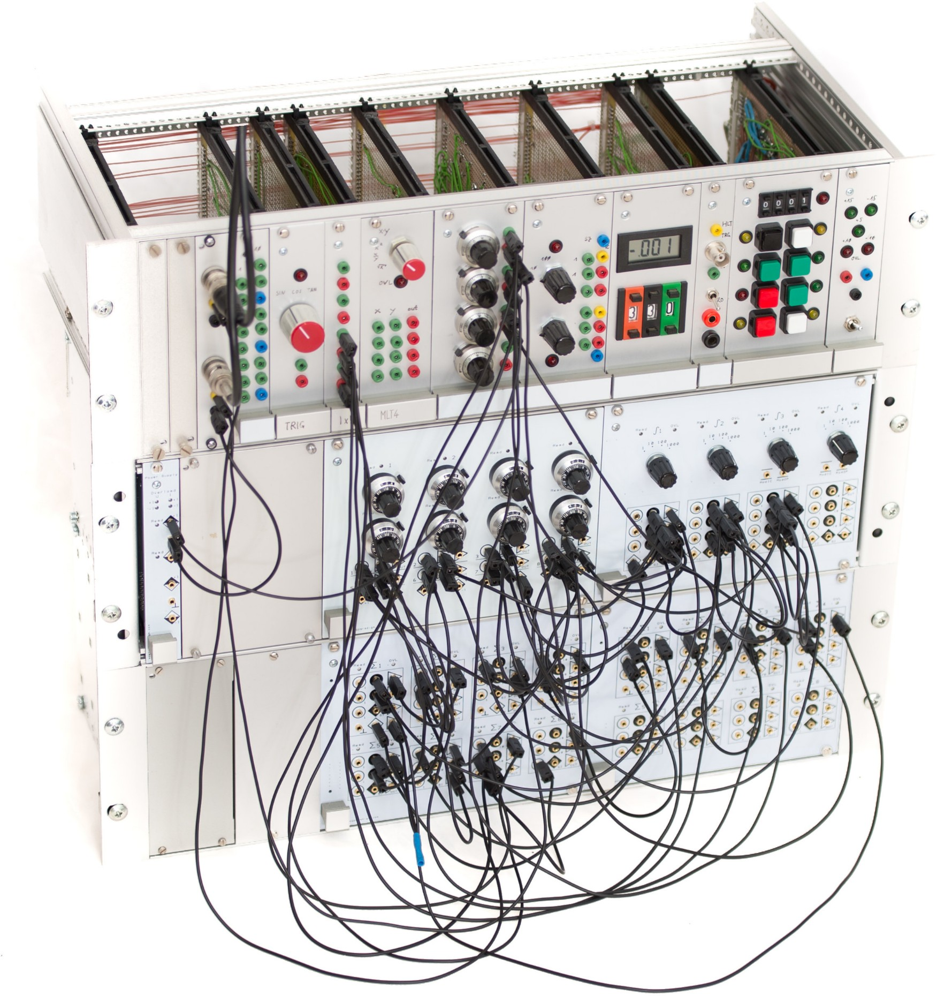
Die Rückkehr des
Analogrechners
Namensgebend ist die Analogiebildung mit elektrischen Schaltkreisen.
Intrinsisch parallele Datenfluss-verarbeitung statt sequentieller Algorithmen.
Extrem energieeffizient:
„Jedes Elektron zählt“.
Kontinuierliche Werte und kontinuierliche Zeit: Kein Takt.

Slide 24
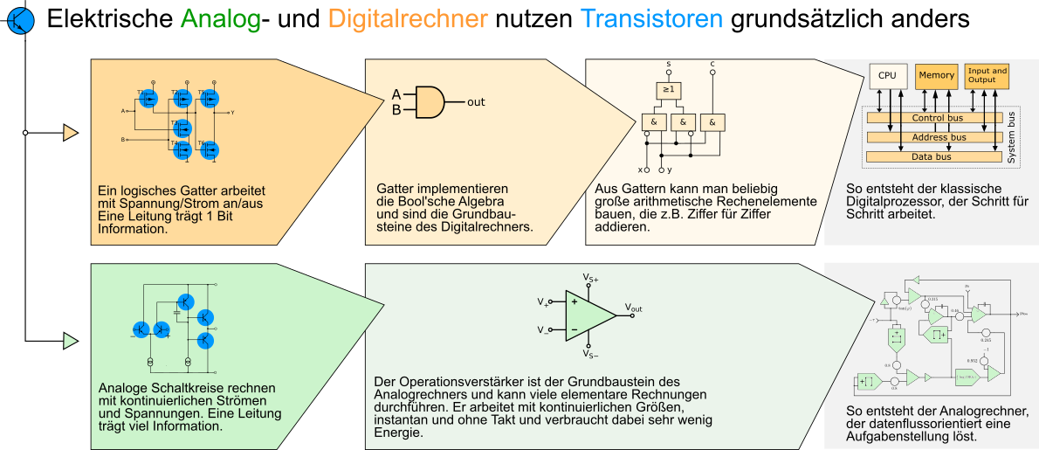

Slide 25
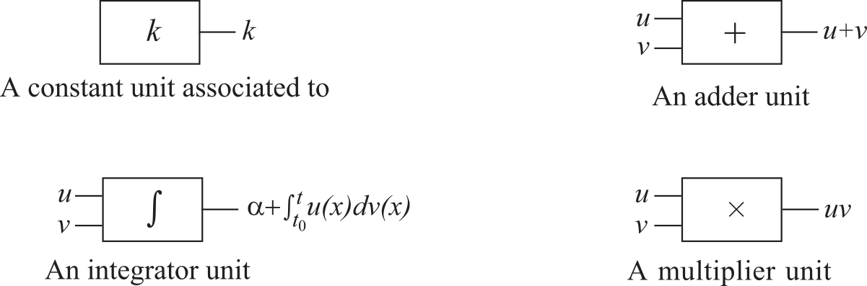
Bausteine des Analogrechners! The General Purpose Analog Computer
Claude Shannon [1941] hat für Analogrechner gemacht, was Turing für Digitalrechner gemacht hat.
Kein Algorithmus, kein Speicher
Alle Rechenelemente rechnen ständig und gleichzeitig
Bildquellen: Daniel Graca http://www.dp-pmi.org/uploads/3/8/1/3/3813936/shannon_2016.pdf

Slide 26
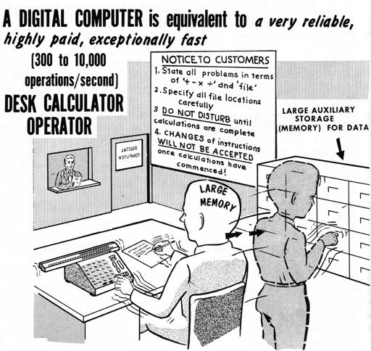
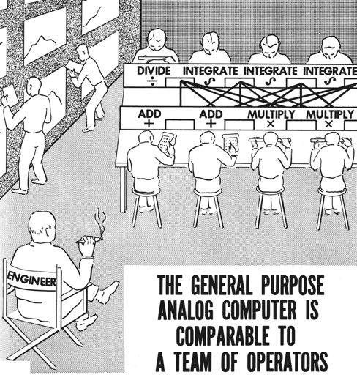
Bildquellen: T. Truitt, Basics of Analog Computers, 1960; via Bernd Ulmann

Slide 27
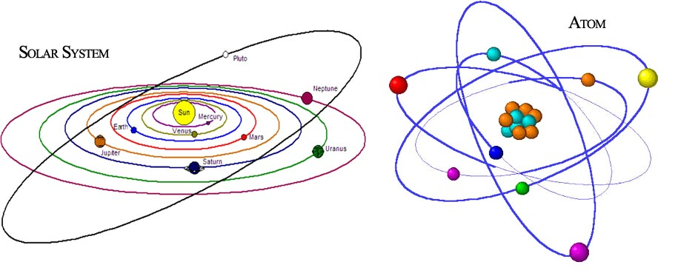
Analogien in der Natur: Ein Rechenparadigma

Slide 28
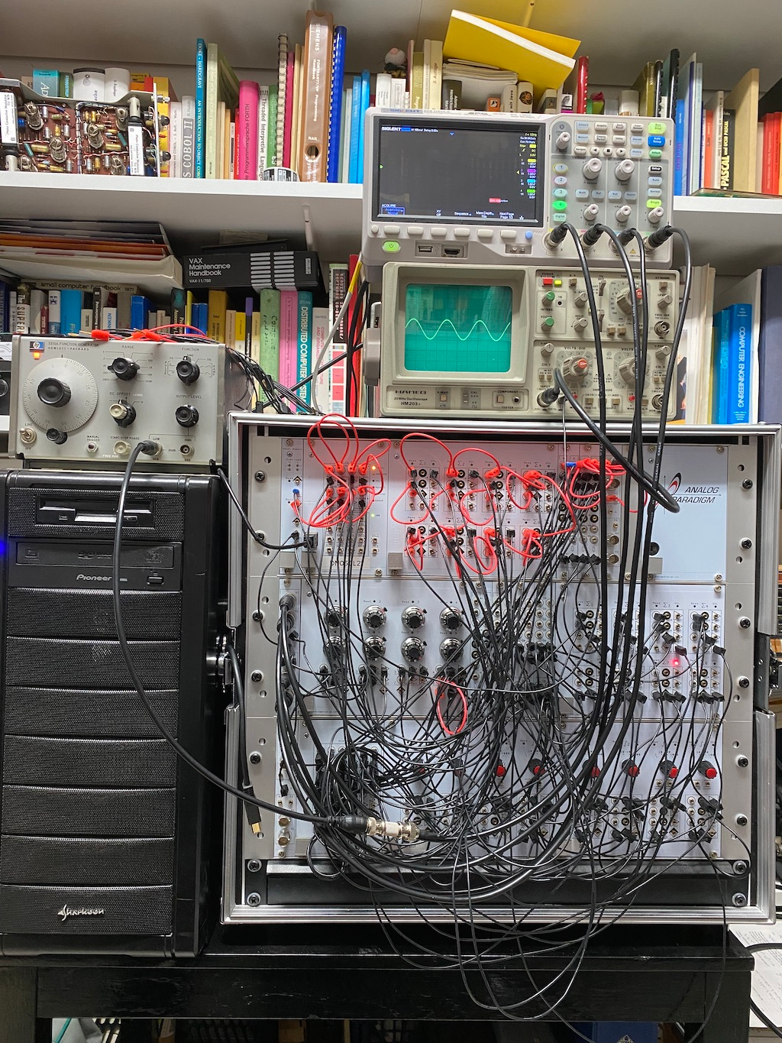
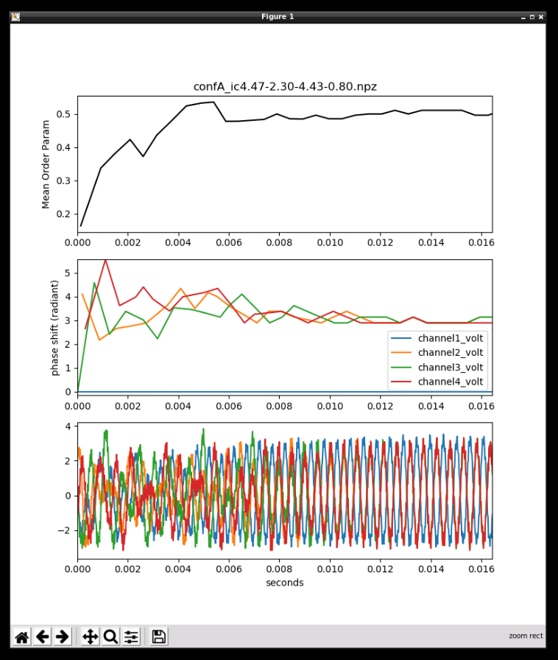
Herausforderungen bei Analogschaltungen: Die Nachteile
Relativ ungenau: Nur 3-4 Dezimalstellen
Die Rechnung wird zur „Messoperation“ (ähnlich Quantencomputer)
Nur ein Freiheitsgrad „Zeit“ (Integration in Zeitrichtung)
Bounded In, Bounded Out (Wertebereich): Zahlenskalierung
Bildquellen: Daniel Graca http://www.dp-pmi.org/uploads/3/8/1/3/3813936/shannon_2016.pdf

Slide 29
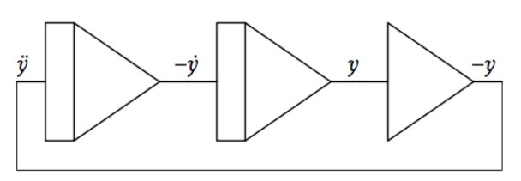
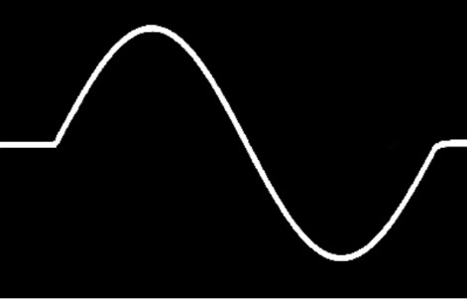
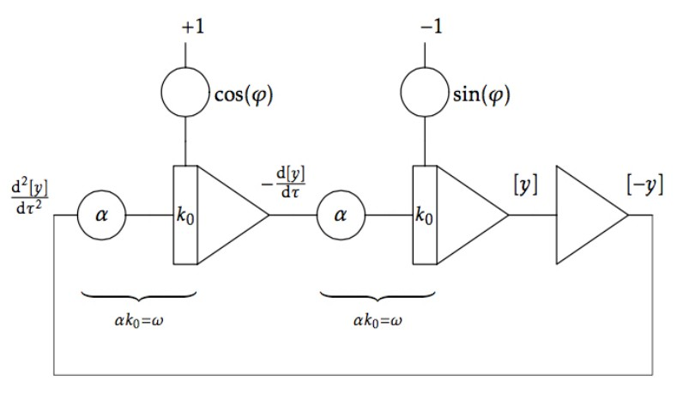
Analogrechnen: Ein Beispielprogramm
Harmonischer Oszillator:
Umschreiben zu:
Mit Anfangswerten und Allgemein:
Bild- und Slidequelle: Bernd Ulmann

Slide 30
Anwendungen
die von Analogrechnern profitieren würden

Slide 31
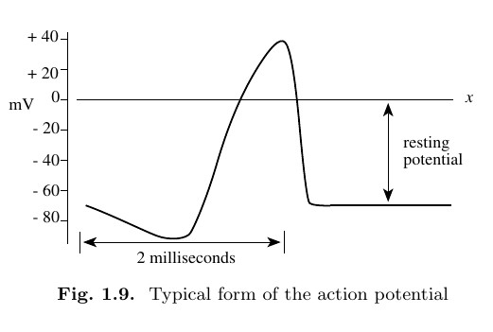
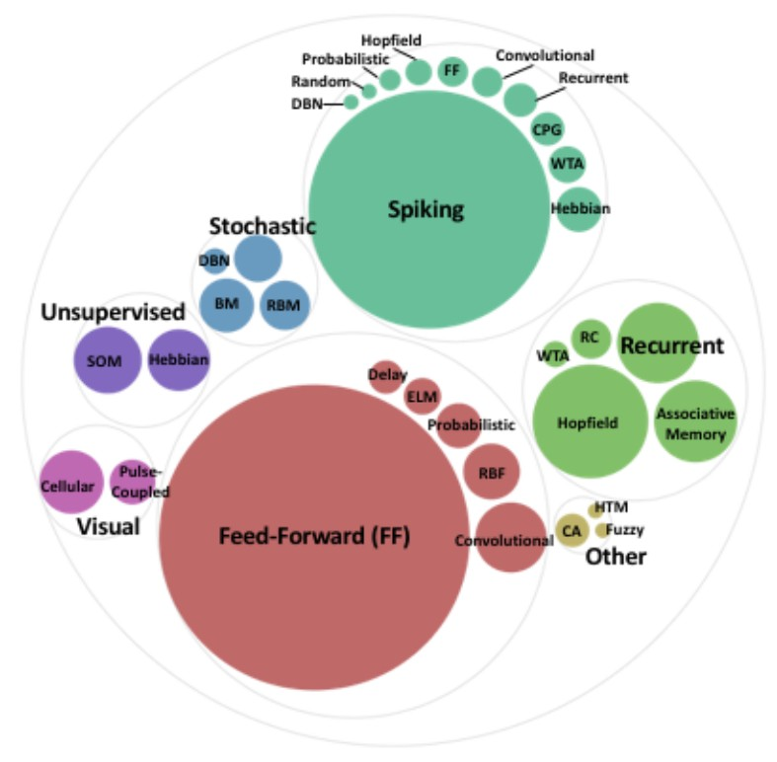
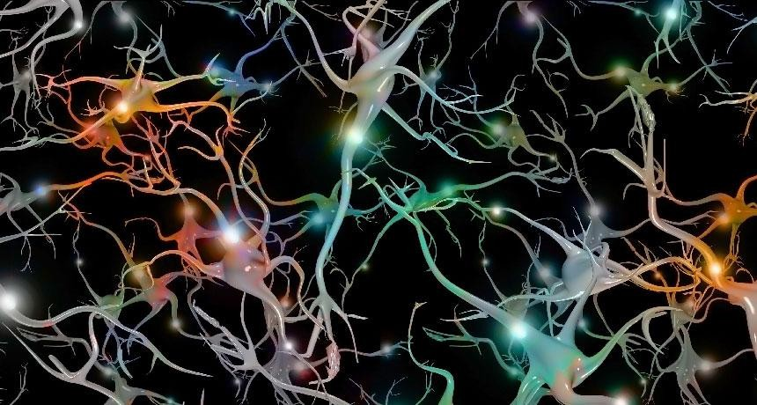
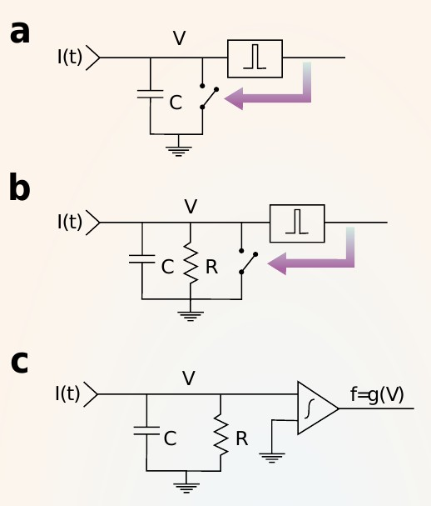
Anwendungen
Artificial Intelligence
Rojas: Neural Networks (Springer 1996)
A survey of Neuromorphic Computinng and Neural Networks in Hardware, [arXiV:1705.06963]
Neuronen sind Analogrechner, und analoge CMOS-Technologie ist die beste (vorhandene!) verfügbare Technologie sie zu simulieren.
Koch, Segev: The role of single neurons in information processing (Nature neuroscience, vol. 3, 2000)

Slide 32
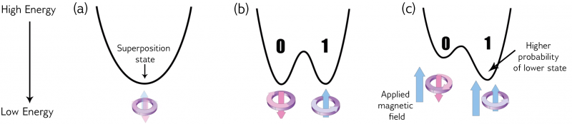
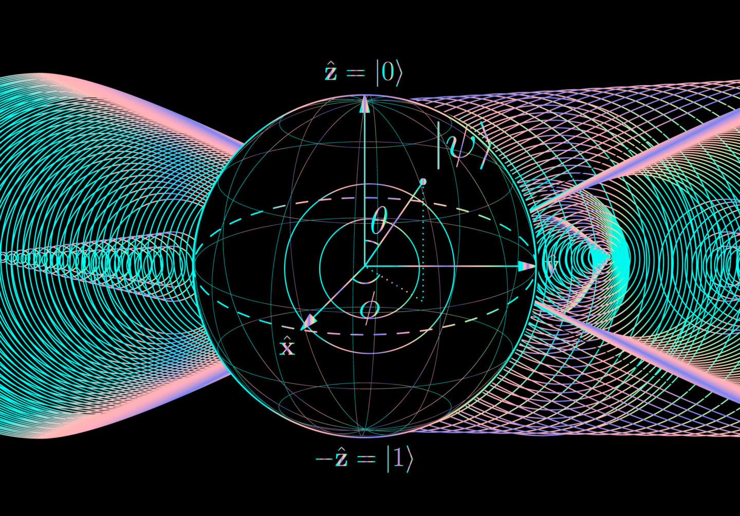
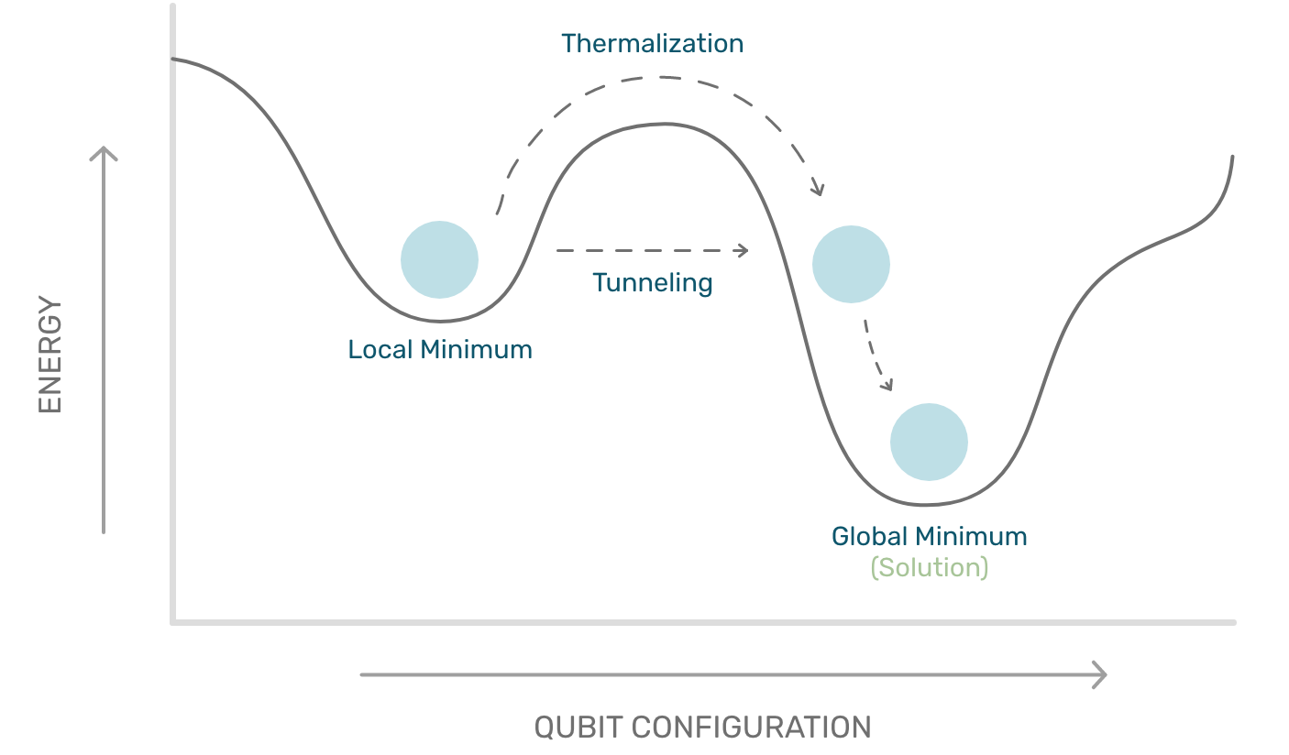
Anwendungen
Quantum Computing
Quanten-Annealer [Bildquelle: DWAVE / blog.aimultiple.com]
QC braucht auf Dauer viel Energie. Durch Fehlerkorrektur werden für realistische Anwendungen sehr viele Qubits benötigt. Klassische Wellenrechner sind in vielen Anwendungen überlegen, zB. Grover-Algorithmus.
Quanten-Annealer [Bildquelle: miro.medium.com/max]
DARPA, April 2021: Quantum-inspired classical computing program
https://www.darpa.mil/news-events/2021-10-04

Slide 33

Anwendungen
Verschlüsselung und theoretische Informatik
Analgorechner können möglicherweise effizient kombinatorische Probleme lösen und Pre-Quantum Verschlüsselung knacken.
→ Hava Siegelmann: Computation beyond the Turing Limit (Science 1995)

Slide 34
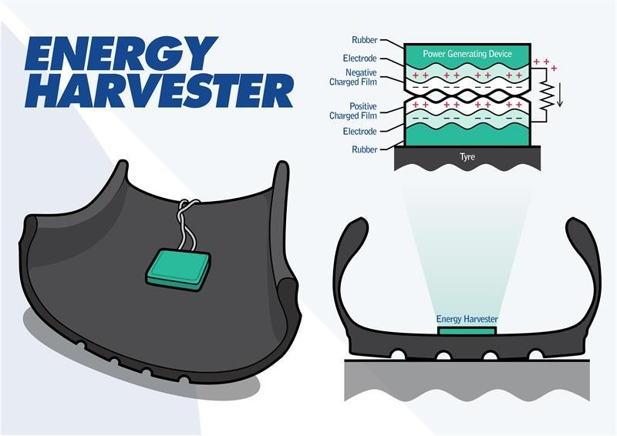
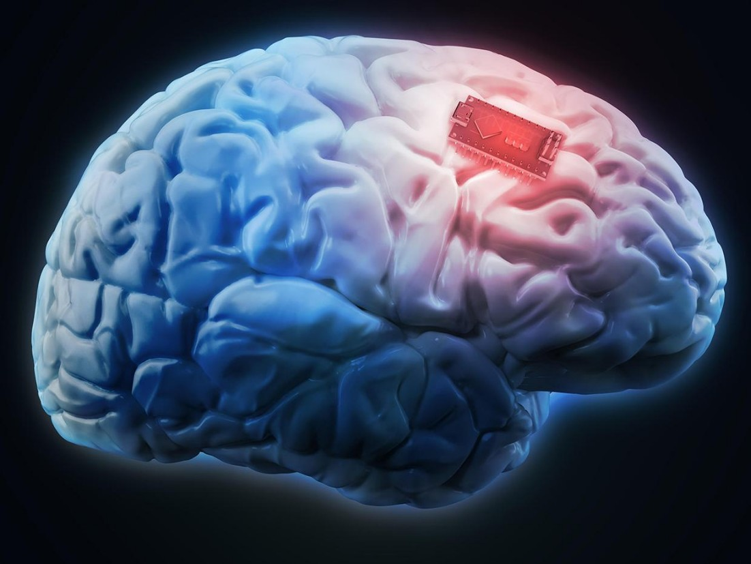
Anwendungen
Wearables und Implantate
[Bildquelle: markallengroup.com]
Analogrechner lohnen sich für herausfordernde oder schnelle Rechnungen bei wenig Energieverbrauch benötigt werden. Analogrechner werden hier einen nachhaltigen Einfluss haben.

Slide 36
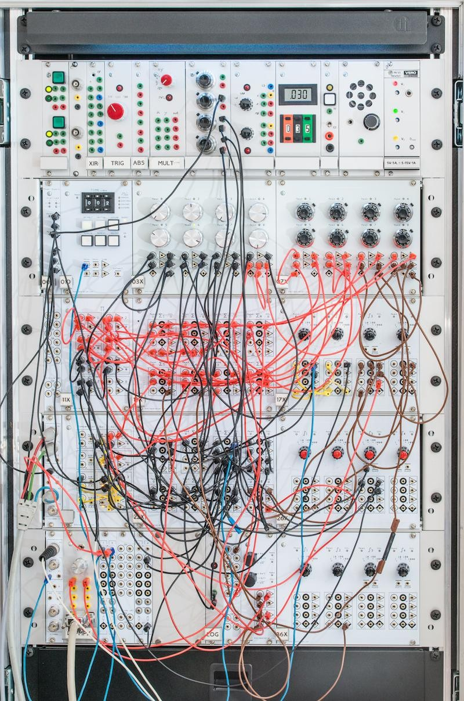
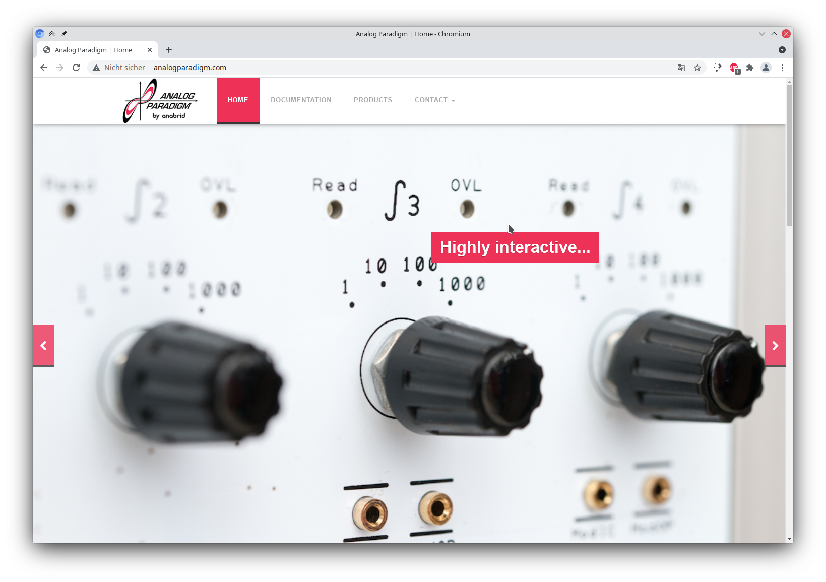
Über uns: www.analogparadigm.com

Slide 37
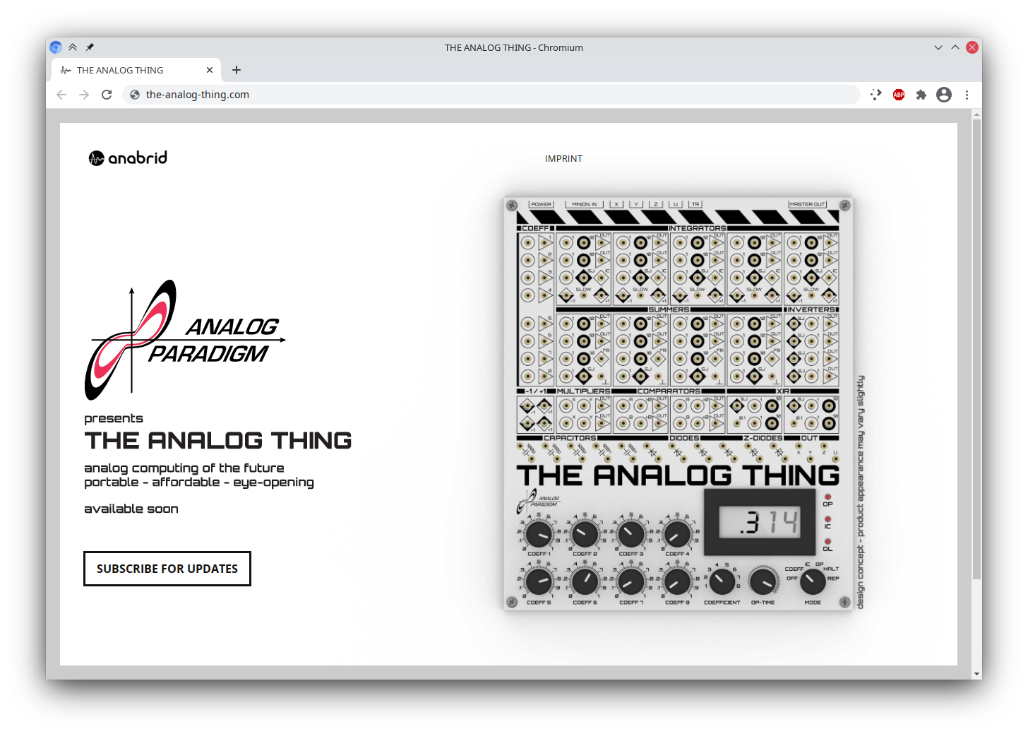
www.the-analog-thing.com

Slide 38
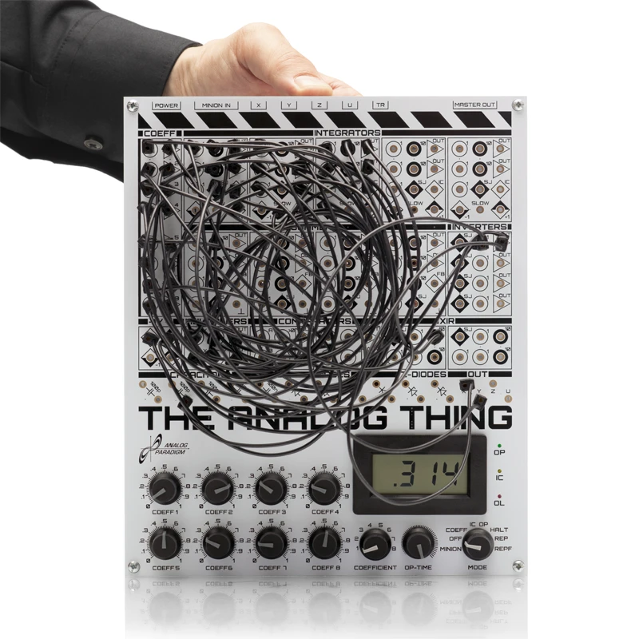
The Analog Thing
Erschwinglicher Rechner für
Ausbildung und Lehre.
Open Source-Hardware soll zum Basteln einladen.
Einfache Schnittstellen an Arduino, Raspberry Pi, etc.
Start ohne Laborequipment möglich (dank Soundkarte)

Slide 39
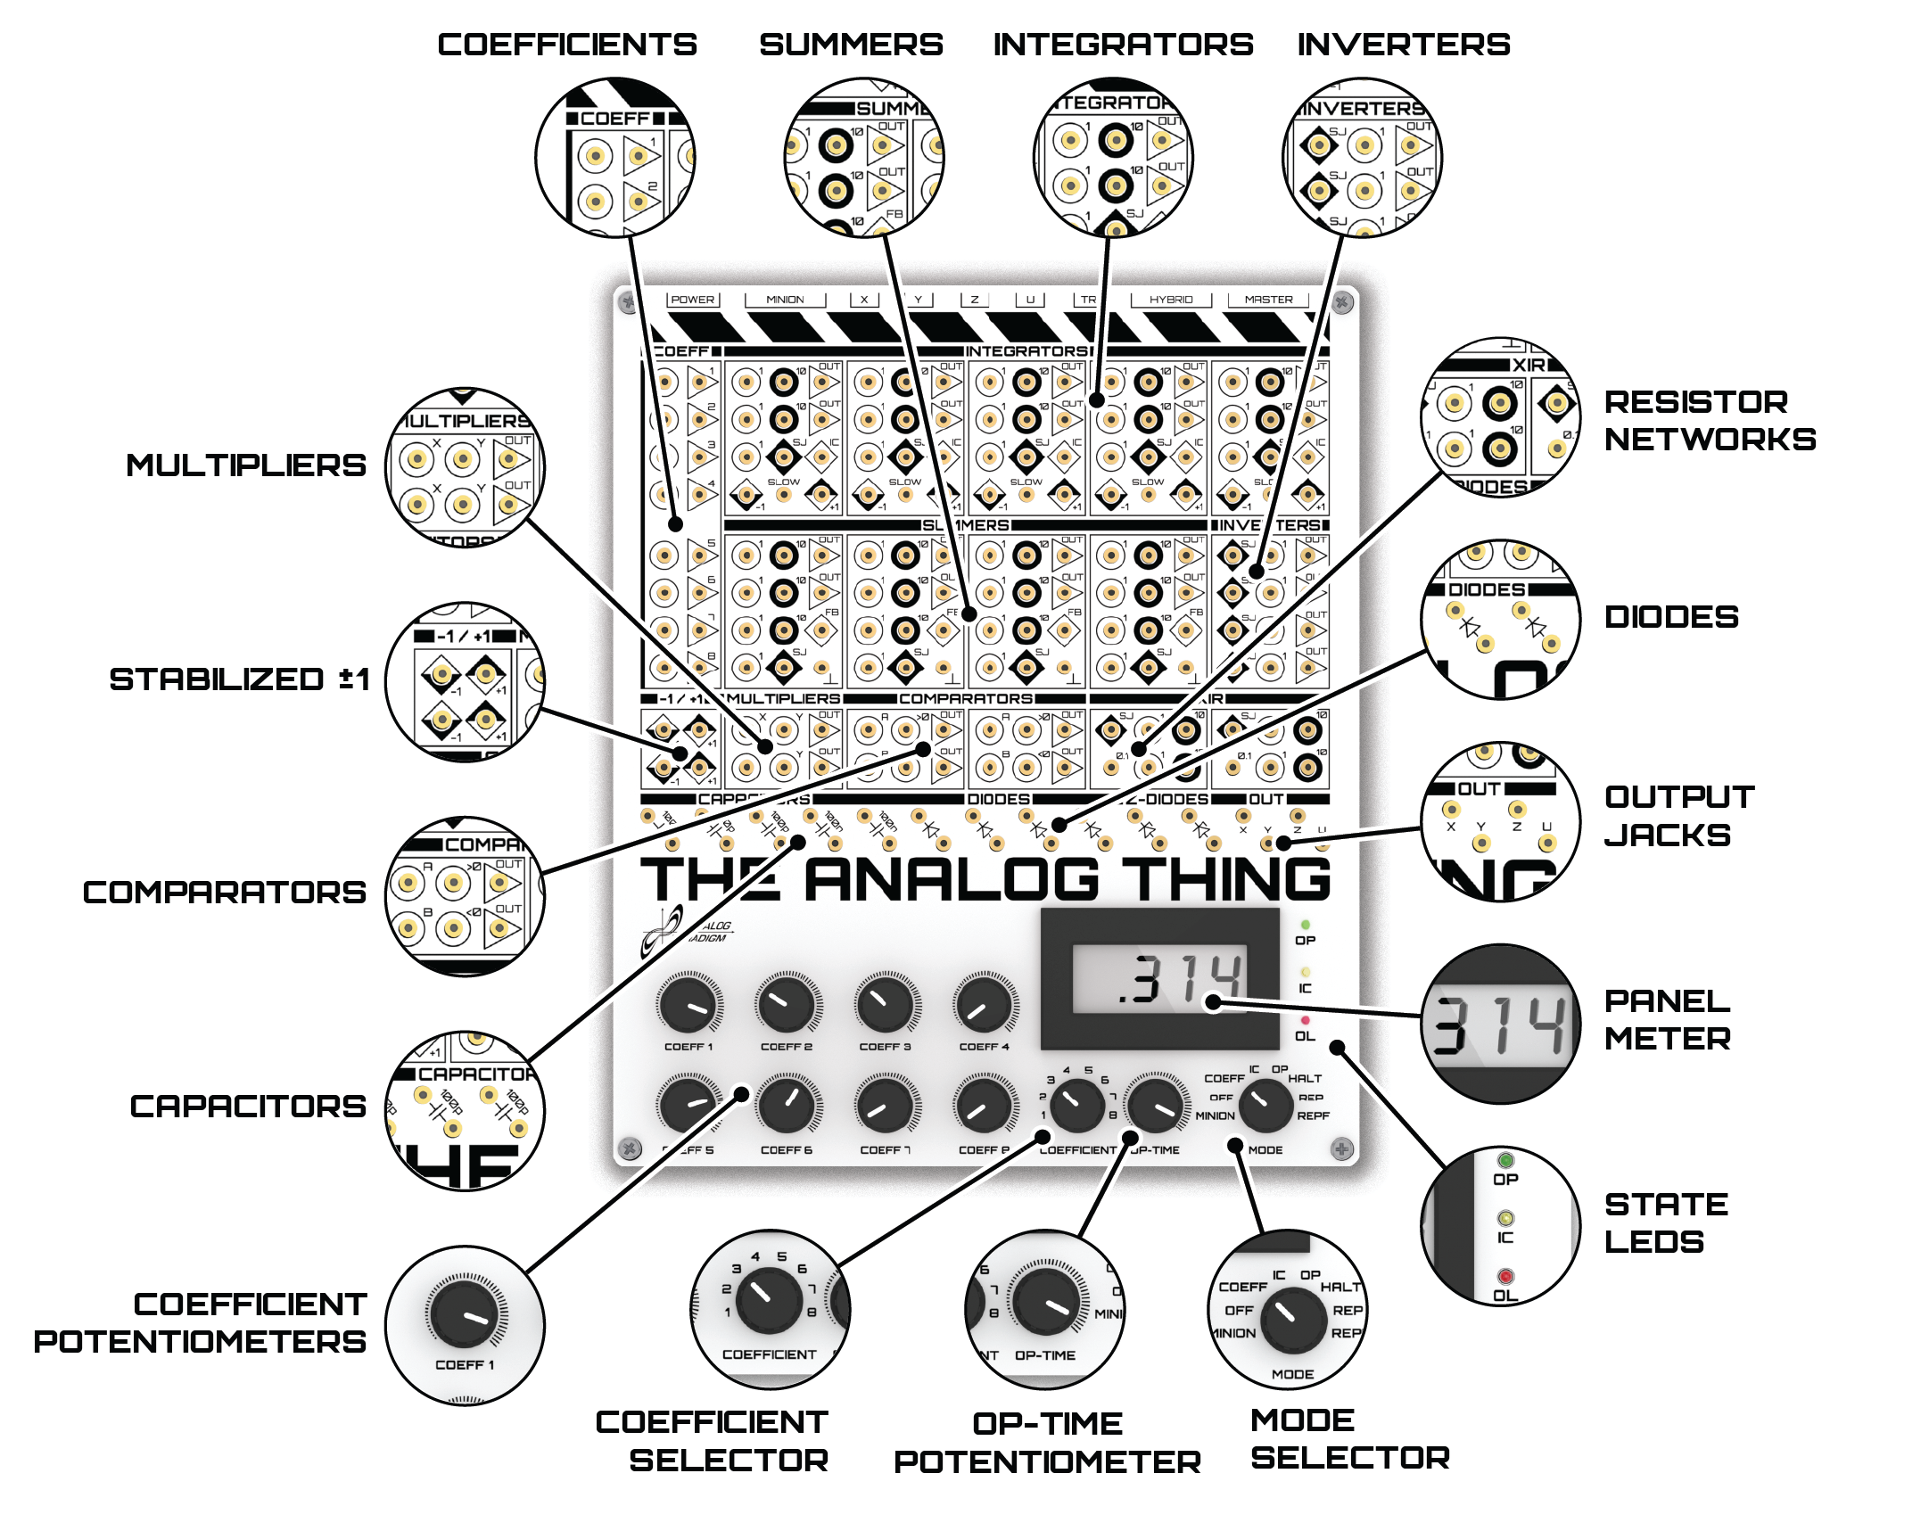

Slide 40
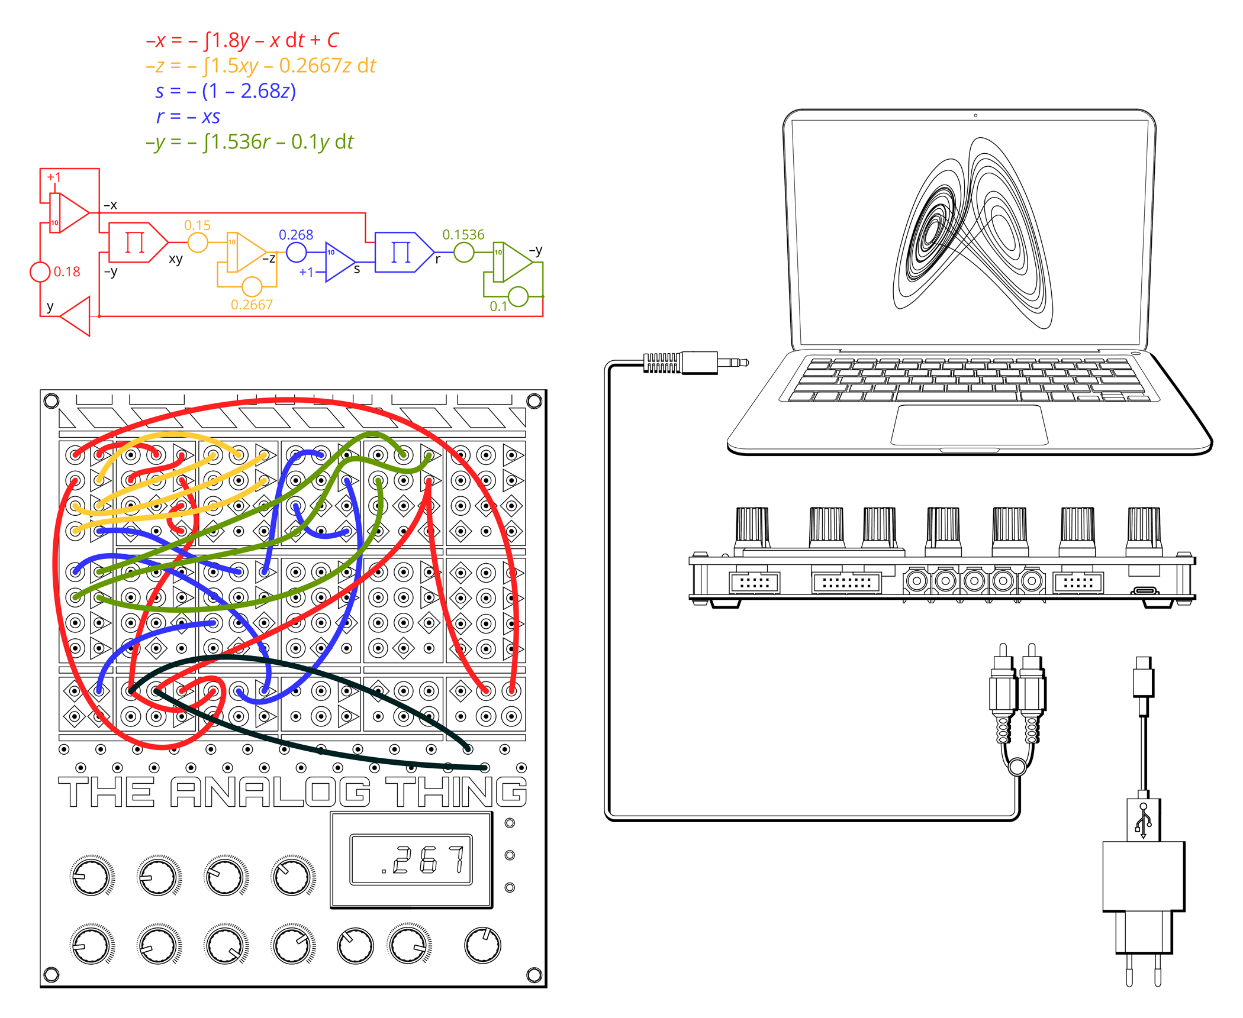

Slide 41


Unsere Vision
Integration eines Analogrechners auf einen Mikrochip.

Slide 42

Field Programmable Analog Arrays zB. Der ZRNA (nutzt Anadigm Inc.)
Switched capacitor configurable
analog blocks (CABs)
[http://zrna.org]
[10.14279/tuj.eceasst.27.385]

Slide 43


Die ersten Analogrechner-on-Chip
Akademische Projekte: Stark spezialisierte Chips, kleine Bandbreite, große statische/dynamische Fehler, geringe Softwareunterstützung
Glenn Cowan 2005
(A VLSI Analog Computer, PhD Thesis, Columbia University)
Ning Guo et al. 2016
(Energy-Efficient Hybrid A/D Approx Comp. In Continous Time, IEEE Journal of Solid-State-Circuits)

Slide 44


Digitalrechner: Das „Hello World“ aus der Numerik
Will folgende Differentialgleichung (z.B. Bewegungsgleichung) lösen:
2
Umschreibung in Integralgleichung:
3
Diskretisierung
4
Programmierung
1
void main() {
int i = 0;
float y = 0;
float dt = 0.01;
for(i=0; i<N; i++) {
y = y + f(y) * dt;
}
printf(„final y = %f“,y);
}
5
Kompilieren und laufen lassen
6
Auswerten
goldbolt.org
Mathematica
Notes:
Algorithmen, Technische Informatik, Diskrete Mathematik, Numerische Mathematik

Slide 45



Analog rechnen: „Hello World“ aus der Elektrotechnik / Informatik
4
Programmierung
5
Laufen + Auswerten
Will folgende Differentialgleichung (z.B. Bewegungsgleichung) lösen:
3
Auf elektrische
Ersatzschaltung
abbilden
1
# Chua attractor, chapter 6.15 from Bernds book
# Below is the scaled version (equations)
x0 = const(0.1)
x1 = mult(-10, neg(sum(x, fx)))
x2 = neg(sum(y, mult(0.5, x1)))
x = neg(sum(mult(3.12, neg(int(x2, dt, 0))), x0))
y1 = neg(sum(z, neg(mult(0.125, y))))
y2 = neg(sum(mult(1.25, x), mult(2, y1)))
y = mult(4, neg(int(y2, dt, 0)))
z = int(mult(3.5, y), dt, 0)
f1 = abs(sum(mult(0.7143,x), 0.2857))
f2 = abs(sum(mult(0.7143,x), -0.2857))
f3 = neg(sum(f1, neg(f2)))
fx = sum(mult(0.714, x), mult(0.3003, f3))
dt = const(0.001)
2
Umschreibung in Integralgleichung:
Hieran arbeiten wir.
Notes:
Graphische Programmierung / Circuit Drawing
Domänenspezifische Sprache
Virtuelles Oszilloskop
Hybridcomputer

Slide 46

Analogcomputer on a Chip: www.anabrid.com

Slide 47
Kontinuierliche Computer – die Rechnerarchitektur der Zukunft
Dr. Sven Köppel
svenk@svenk.org
Vielen Dank für eure Aufmerksamkeit!
Kommt vorbei und probiert THATs aus
Oder schaut auf the-analog-thing.org

